Slide 1
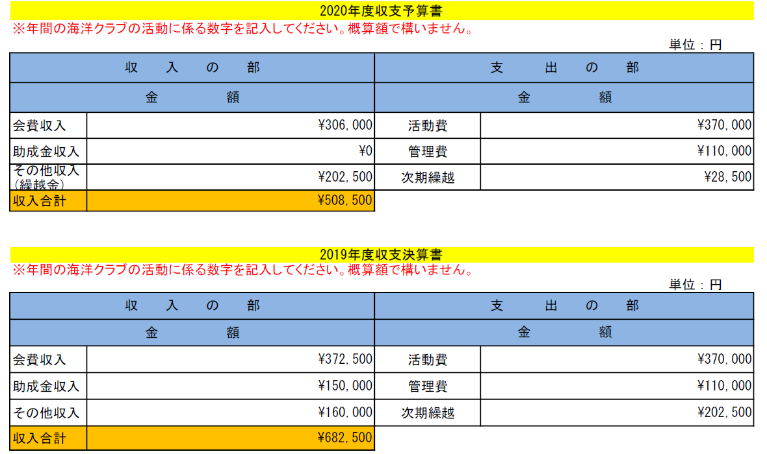
2019決算＆2020予算

